Slide 1
Doğal Dil İşlemeye Dayalı
Bot Uygulamaları
Gani Şimşek
Botégo – 3 Nisan 2010

Slide 2

İÇİNDEKİLER
Tarihçe – Botego
Doğal Dil İşleme
Sorunlar
Türkçe’ye özgü sorunlar
Nasıl Çözüyoruz
Eşleştirme Algoritması
Teknoloji
Gelecek
Soru - Cevap

Slide 3
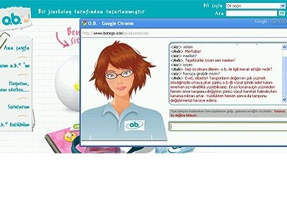
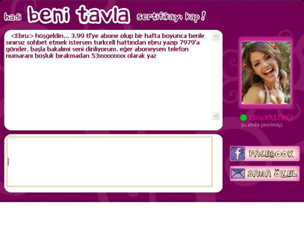
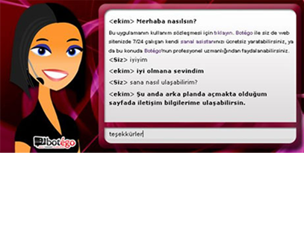
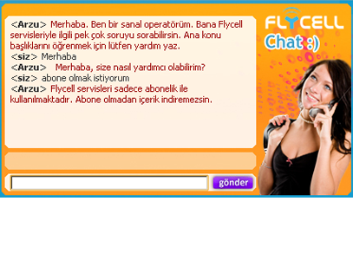
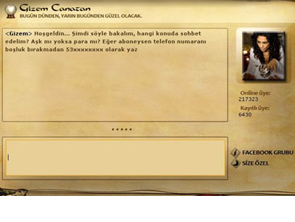
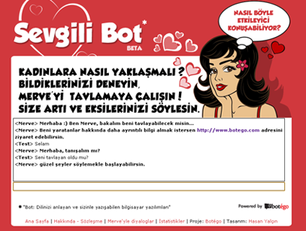
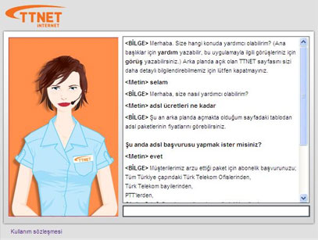
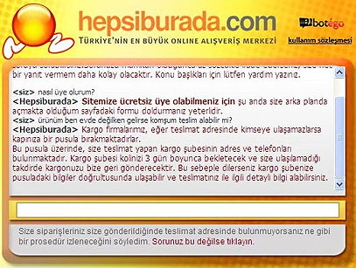
Tarihçe – Biz Kimiz?
2007
Kuruluş
Konuşma dili anlama
Evangelist - Merve
İlk Proje - Turk Telekom
2008
Zincirleme Akış - TTNet
Supervizor – Avea
2009
Yemek Sepeti, Hepsiburada, TEB, OB,
Yedigün, Coca-Cola
2010
3. Sürüm, Açık Kaynak, Ajanslar, Bankalar

Slide 4
Doğal Dil İşleme
Bilgisayar ve insanlar arasındaki iletişimi inceleyen Bilgisayar (Yapay Zeka) ve Dil Bilimlerinin ortak bir alt dalı
Programlama dillerinden farklı
AI-Complete (AI-Hard)
Dış dünya hakkında kapsamlı bilgi ve bunu işlemek
Bellek (yıllarca biriken bilgi, tecrübe)
Doğal Dil Çözümleme (anlamlandırma) ve Doğal Dil Sentezleme (oluşturma)
Türkçe Doğal Dil Çözümleme

Slide 5

Dili Anlamlandırmada Karşılaşılan Sorunlar
Gerçek dünyanın karmaşıklığı ve belirsizliği
Eş anlamlılar
Yüz
Surat, çehre, sima
100
Yüzmek fiilinin emir kipi
Derisini yüzmek
Suda yüzmek
Cümle Anlamı
Tuzu uzatabilir misin?
Noktalama
Oku baban gibi, eşek olma.
Oku, baban gibi eşek olma.

Slide 6
Türkçe’ye Özgü Sorunlar
Sondan eklemeli
Çekoslovakyalılaştıramadıklarımızdan mısınız?
Kendi içinde kurallı ama diğer dillerden çok kelime almış
Konuşma dili sözdizimsel değil (devrik cümle)
Vurgu (yüklemden önceki kelime)
Ben bugün okula arabayla gittim.
Şiveler

Slide 7
Nasıl çalışır?
Denk
Genel
Termi-
noloji
Kullanıcı Girdisi
EŞLEŞTİRME
ETİKETLER
KULLANICI
BİLGİSİ
H
HÜCRE
H
H
ÜST BAĞ
ALT BAĞ
H
H
H
MEDYA
KULLANICI
DURUMU
TEPKİ
GUI
SERVIS

Slide 8
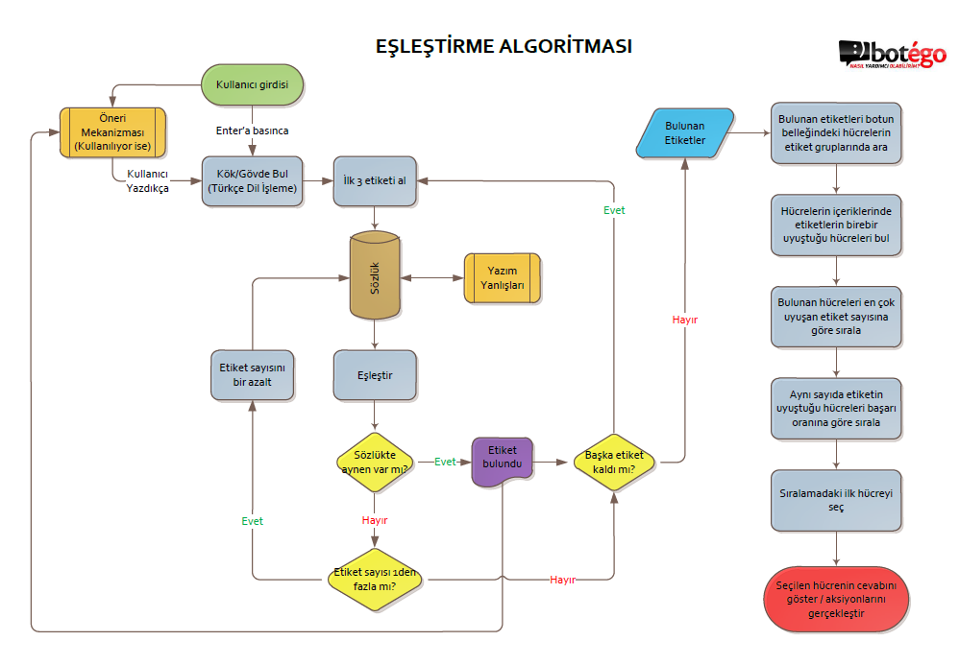

Slide 9
Mevcut Teknolojinin Sağladıkları
Varsayılan soru kalıplarına öntanımlı/statik cevaplar vererek ‘insansı’ diyalog kurmayı sağlar
Hücresel bilgi sistemi, bağlam duyarlı sohbet sağlar
Kural bazlı diyaloglar, kullanıcıyı yönlendirmeyi sağlar
Kendine kendine öğrenmez, ancak belirli bir konuda çok iyi eğitim almış biri gibi davranır.
Sosyal ağ entegrasyonu
Ses entegrasyonu (TTS, STT)
Web servisleri entegrasyonu:
Hava durumu
Döviz kurları
Lokasyon bilgisi

Slide 10
HEDEFLER
Teknolojik hedefler
Akademik tabanlı dil işleme
Doğal Dil Üretme (Yapay Zeka)
Türkçe Corpus
Platform
Açık kaynak
API
Geliştirici Ağı
Kullanım alanlarına yönelik hedefler
Sesle Sanal asistanlar
İnsansız Çağrı Merkezleri
Doğal dilde arama motorları

Slide 11
Teşekkürler! Sorular?
Botégo – Yapayzeki Ltd Şti – Sinanpaşa Köprü Sokak, Çelik İş Merkezi No:70 Beşiktaş, İstanbul, TR

